Slide 1
第三节 协方差和相关系数
一、协方差
二、相关系数

Slide 2
前面我们介绍了随机变量的数学期望和方差，对于多维随机变量，反映分量之间关系的数字特征中，最重要的，就是本节要讨论的
协方差和相关系数

Slide 3
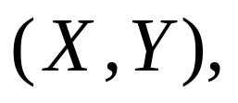
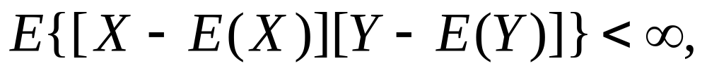


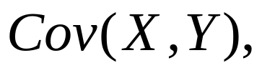
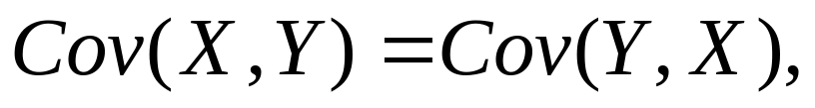
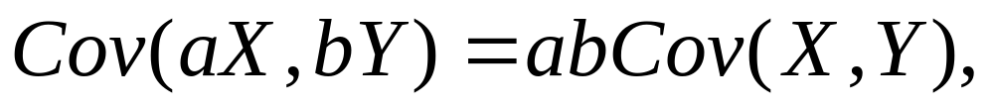
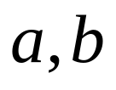
一、协方差
1.定义1 设二维随机变量
若
则称它为 与
的协方差，
记作
即
2.简单性质
(1)
(2)
其中
为常数,
(3)

Slide 4
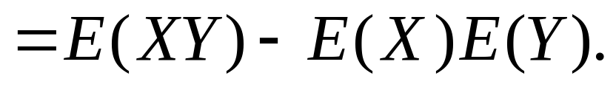


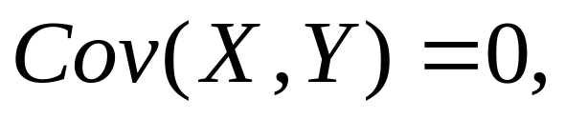
3. 计算协方差的一个简单公式
由协方差的定义及期望的性质，可得
即
可见，
若
与
独立，则
反之不成立.

Slide 5












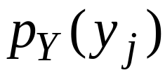
例1
设二维随机变量
的联合概率分布如下：
求协方差
解：
由上表可知
的边缘概率分布为：

Slide 6
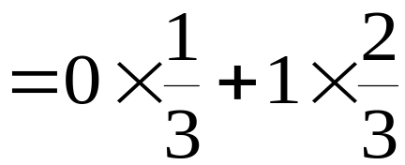
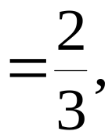

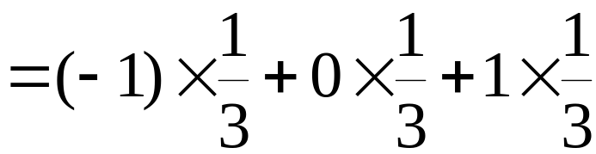


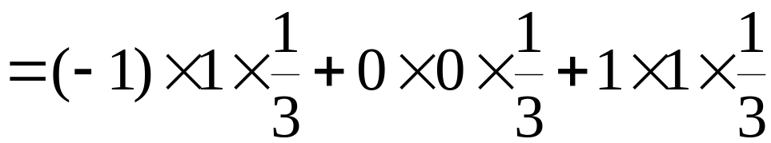

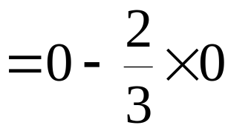



所以
又
于是

Slide 7


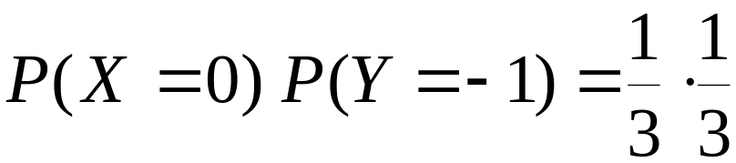




注：
①
由
不能推出
与
独立.
上题中,
但是
与
不独立.
②
若
则
与
不独立，
即它们之间具有某种联系.

Slide 8
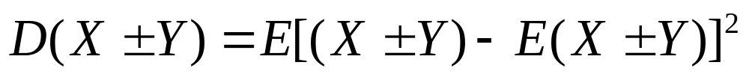
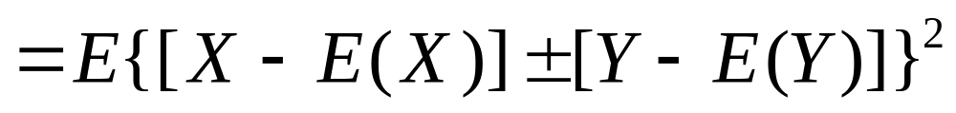
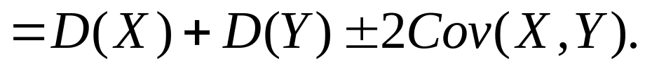
4. 随机变量和的方差与协方差的关系
(1)
证明

Slide 9
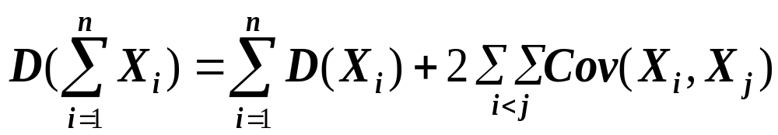

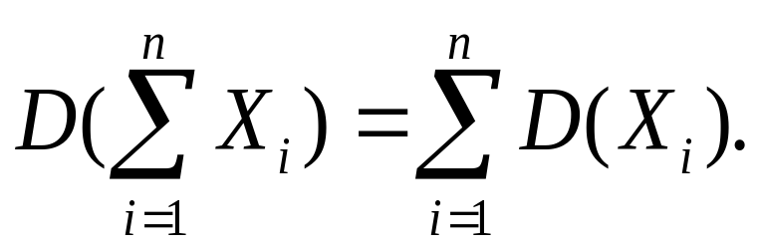
(2)
若 两两独立,，上式化为

Slide 10

二、相关系数
协方差不适宜用作描述随机变量之间的相关性.
如果随机变量 与 中的任一个与其数学期望
的离差很小，则无论随机变量 与 之间多么
密切的联系，它们的协方差总是很接近于零.
2. 协方差是有量纲的量.其量纲等于 及 的
量纲的乘积.

Slide 11


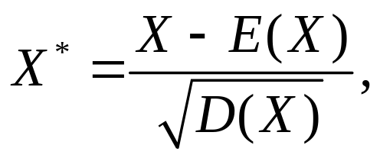
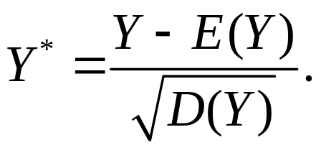
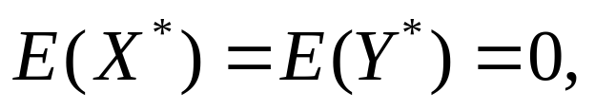




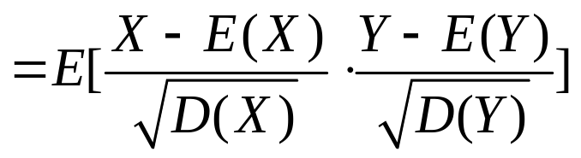
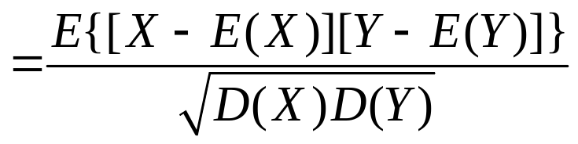
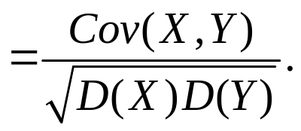
为了得到描述随机变量之间的相关性的与量纲无关的数字特征.
将
标准化：
则
定义
与
的协方差叫做
与
的相关系数.

Slide 12
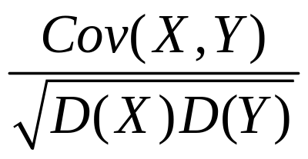
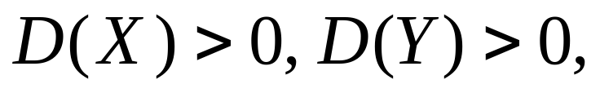
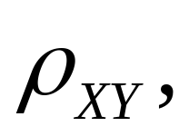


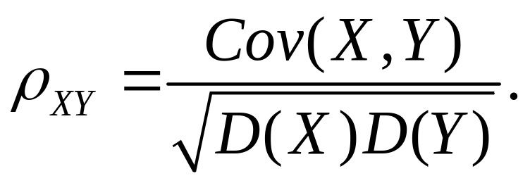
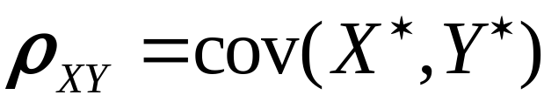
定义2 若
称
为 与 的相关系数, 记为
即
事实上
下面给出相关系数的性质

Slide 13

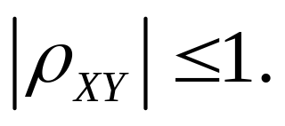
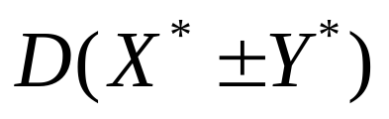
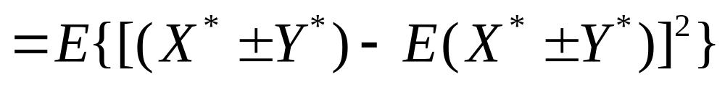
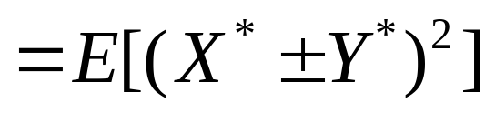

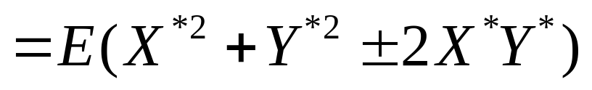
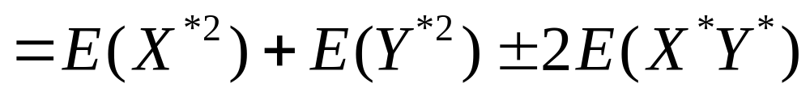
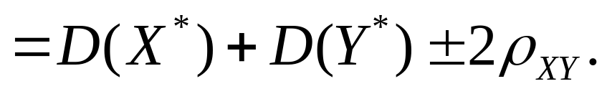
性质1
任意两个随机变量的相关系数
的绝对值
不大于
即
证：

Slide 14
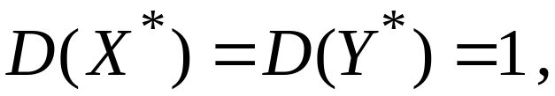
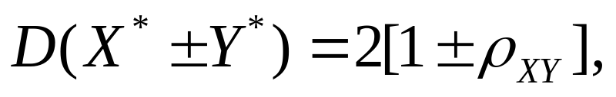
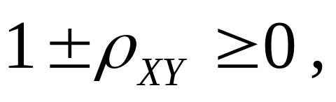

又因为
所以得到
因为方差不可能为负数，
所以有
由此得

Slide 15



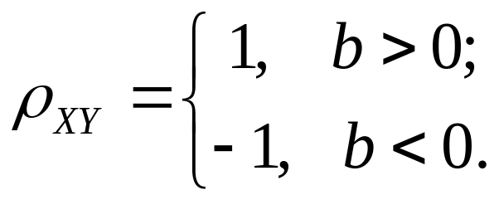
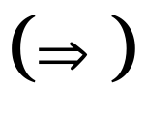






性质2
当且仅当随机变量
与
之间存在线性关系
时，
相关系数的绝对值等于
并且
证：
因为
所以
于是

Slide 16
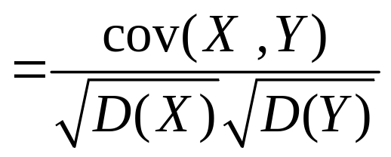
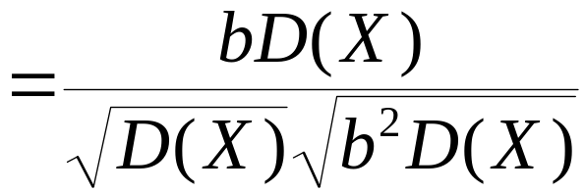
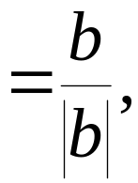
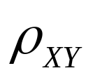
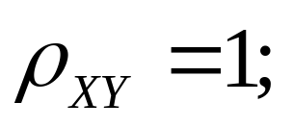
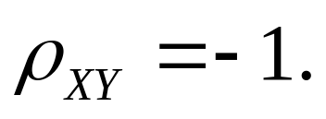


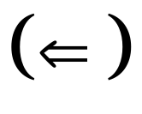






所以
从而，
当
时，
当
时，
若
由性质1的证明过程知
则
即
以等于
的概率取唯一值——它的数学期望：

Slide 17









因为
所以，
当
时，
即
由此得
其中

Slide 18







说明：
相关系数刻画了 与 之间线性相关的程度.
当
时，
表明
与
有近似的线性相关关系，
当
越接近
时，
线性相关关系越明显；
当
越接近
时，
线性相关关系越弱；
当
时,则
与
之间有严格的线性关系.
当
时,则
与
之间不存在线性相关关系.

Slide 19



若随机变量
则
性质3
与
独立，
注意：
反之不成立.
定义3 若相关系数
则称 与 不相关,
即 与 无线性关系.
与
相互独立
与 不相关,
与
相互独立，
与 不相关
若 服从二维正态分布，则
与
相互独立
与 不相关,即

Slide 20










例1.设二维随机变量
的联合概率分布如下
 | -1 1
-1 1 | 0.25 0.5 0 0.25
求
解
的概率分布分别为
 | -1 1
 | 0.25 0.75
 | -1 1
 | 0.75 0.25
则

Slide 21





又 的概率分布为
 | -1 1
 | 0.5 0.5
故
从而有

Slide 22


Slide 23











例3. 设 服从 上的均匀分布，
是常数, 求
讨论 线性相关性.
解

Slide 24












当
时,
此时
与
有线性关系;
当
时,
此时
与
有线性关系;
当
或
时,
此时
与
不相关.
但
与
有严格的函数关系：
所以
与
不独立.

Slide 25








例4. 设 服从 上的均匀分布，其中
为 轴， 轴及 所围成, 求
解 由题意知， 的联合概率密度为
所以

Slide 26








Slide 27




§3.7 协方差与相关系数
小 结
1. 协方差的定义：
2. 协方差的计算公式：
3.
若 与 独立，
则
（反之不成立）
4.相关系数：

Slide 28





§3.7 协方差与相关系数
5. 相关系数是反映随机变量之间线性相关
程度的数字特征.
①
当
时，
且
②
6.
若 与 独立，
则
(反之不成立)

Slide 29













补充例题
以
与
分布表示正面
1. 将一枚硬币重复投掷 次，
朝上与反面朝上的次数，则
与
的相关系数等于
分析：
显然有
即
这说明
与
之间存在线性关系
且
故
选

Slide 30













§3.7 协方差与相关系数
2. 对于任意两个随机变量
和
若
则
分析：
首先排除
因为
仅由此不能确定 和 是否独立.
因为
又
所以有
故选

Slide 31
完

